Slide 1
ВЕБ-СРЕДА ДЛЯ ПРОГРАММИРОВАНИЯ НАЧАЛЬНОГО УРОВНЯ
отчет по преддипломной практике
студентки группы C8503А
Васильевой Е.А.
руководитель
старший преподаватель
кафедры информатики,
математического и
компьютерного моделирования
ШЕН ДВФУ
Кленин А.С.

Slide 2
Веб-среда для программирования начального уровня
Привитие школьнику базовых навыков создания алгоритмов
Проведение школьных олимпиад по программированию среди учащихся младших и средних классов
Обучение написанию программ с использованием базовых конструкций и их отладке

Slide 3
Преимущества
Позволяет преодолеть первоначальный барьер сложности
Помогает научиться составлять простейшие алгоритмы
Упрощает понимание процесса написания программ за счет визуализации

Slide 4
Требования к системе
Интерактивность
Простота использования
Автоматическая проверка решений
Визуализация работы простейшего исполнителя
Возможность пошаговой отладки
Выбор подмножества допустимых команд

Slide 5
Сравнительная характеристика аналогичных систем
Название | Необходимость знания ЯП | Свободный доступ | Доступ через интернет | Автоматизированное тестирование | Выбор подмножества команд | Пошаговая отладка | Простейшие исполнители
IDEOne | + | + | + | - | - | - | -
CodeRun Studio | + | + | + | - | - | - | -
PascalABC.NET | + | + | + | + | - | - | +
КуМир | + | + | - | - | - | + | +
Лого Миры | + | - | - | - | - | - | +
Curly Logo | + | + | + | - | - | - | +
Система Исполнители | + | + | - | - | - | + | +
Курсовая работа | - | + | + | + | + | + | +

Slide 6
Функциональные требования система должна
давать пользователю возможность:
  добавить новую функцию,
  добавить аргумент,
  отредактировать имя функции или аргумента,
  добавить вызов функции,
  преобразовать команды в код, и обратно
контролировать корректность вводимых имен функций и аргументов

Slide 7
Средства реализации
jQuery
  jQuery Cookie Plugin
  jQuery Inheritance Plugin
  jQuery JSON Plugin
  jsTree
  jQuery UI Tabs Paging
Skulpt
CodeMirror

Slide 8
Модули
Declaration.js содержит в себе все глобальные объекты, характеризующие состояние задачи и игрока в данный момент
ModesConvertion.js реализует конвертацию команд в код, и обратно
CallServer.js отправляет запросы в тестирующую систему CATS
Spin.js – jQuery-плагин, реализующий счетчик для команд и цикла For
InterfaceJsTree.js создает объекты, относящиеся к библиотеке jsTree
CodeMode.js реализует режим кода
Accordion.js – jQuery-плагин, реализующий графический интерфейс тела функции

Slide 9
Модули
CommandsMode.js реализует классы команд и класс Problem
Interface.js формирует графический интерфейс пользователя
Main.js Выполняет начальную инициализацию вкладок

Slide 10
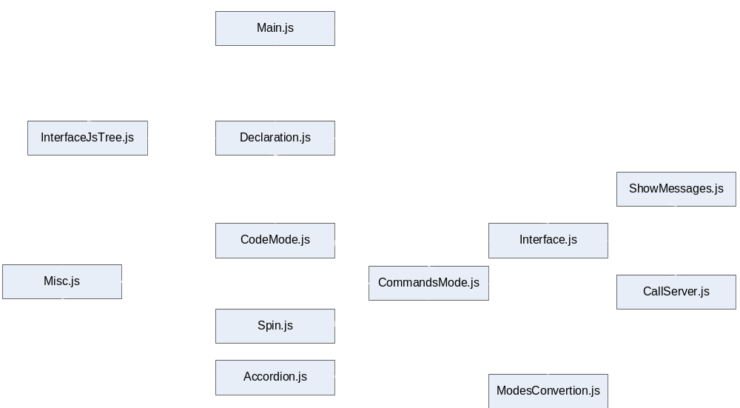
Связи между модулями

Slide 11
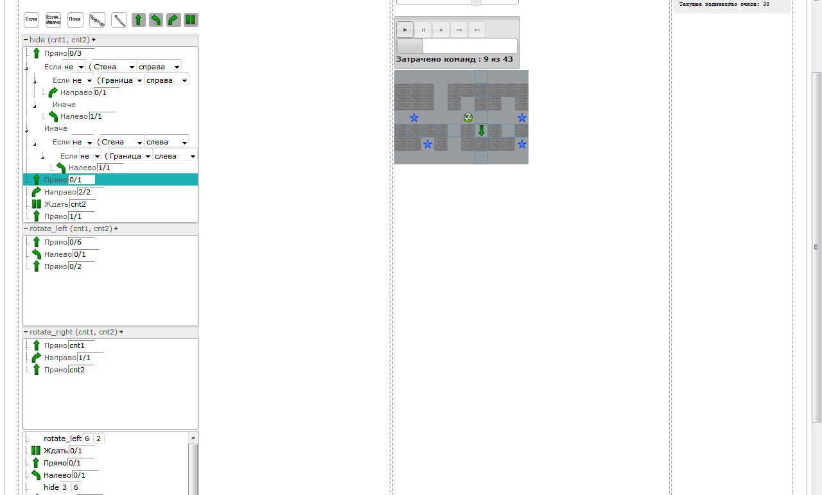
Демонстрация выполнения команд

Slide 12
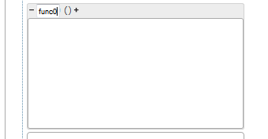
Переименование функций

Slide 13
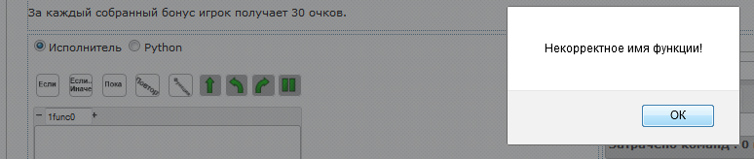
Проверка имени функции на корректность

Slide 14
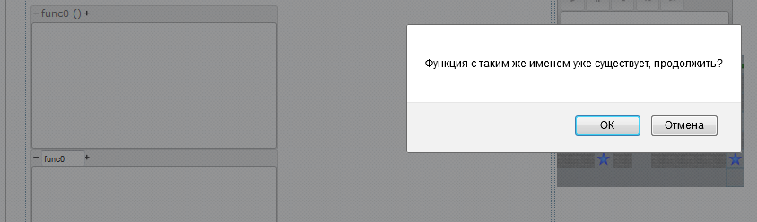
Предупреждение о существовании функции с таким же именем

Slide 15
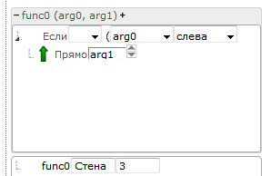
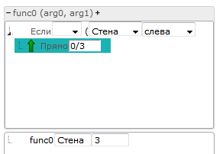
Выполнение функций с аргументами

Slide 16
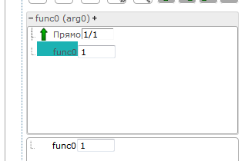
Рекурсия

Slide 17
Тестирование
Визуальные тесты для проверки корректности работы
Муниципальная олимпиада 2010 года для учащихся 5-7 классов
Весенний турнир юных программистов 2011, 2012

Slide 18
Реализация
объем написанного кода:
12 модулей, JavaScript, 5700 строк кода, 167Кб, из них около 2000 строк за время преддипломной практики
Модифицирована библиотека Skulpt – около 300 строк кода
Модуль тестирования решений в CATS, Python, 450 строк, 12 Кб

Slide 19
Заключение
система:
Предоставляет встроенный в браузер отладчик кода на языке Python
Визуализирует выполнение программы действиями исполнителя
Позволяет переключаться между режимами команд и кода
Поддерживает выполнение функций с аргументами как в режиме кода, так и в покомандном режиме
Предоставляет базу для проведения школьных олимпиад

Slide 20
Заключение
за время работы:
Улучшила знания языка JavaScript
Ознакомилась с применением библиотеки jQuery и ее плагинов
Изучила принцип написания jQuery-плагинов

